Slide 1


Mercado laboral
Agosto de 2022
UPRA
Unidad de Planificación Rural Agropecuaria
30 de septiembre de 2022

Slide 2
MERCADO LABORAL
Tasa de desempleo total nacional, cabeceras y rural
Variación anual, agosto 2021- agosto 2022
Tasa de desempleo nacional
10,6%
Inferior en 2,3 p.p a la tasa del mismo mes un año atrás (12,9%)
Fuente: DANE, GEIH. Cálculos UPRA. Las variaciones anuales solo son comparables con meses similares (agosto 2021 vs agosto 2022). Se grafican meses consecutivos por lo corta de la serie a modo ilustrativo.

Slide 3
MERCADO LABORAL
Tasa de desempleo total nacional, cabeceras y rural
Variación anual agosto de 2022 y trimestre móvil junio–agosto de 2022
Tasa de desempleo mensual
Agosto (2021-2022)
Tasa de desempleo trimestre móvil
Junio–agosto (2021-2022)
Tasa de desempleo
rural
inferior en 0,1 p.p
a la tasa del mismo mes un año atrás (8,3%)
Tasa de desempleo
rural
inferior en 0,5 p.p
a la tasa del mismo trimestre un año atrás (8,7%)
8,2%
8,2%
Fuente: DANE, GEIH. Cálculos UPRA. Los datos del trimestre diciembre 2020 – julio de 2021 corresponden a la GEIH marco 2005 con proyecciones del CNPV 2018

Slide 4
MERCADO LABORAL
Principales indicadores del mercado laboral en los centros poblados y rural disperso en agosto (2021-2022)
Concepto | Agosto 2021 | Agosto 2022 | Variación absoluta
Fuerza de trabajo | 4.848 | 5.005 | 157
Ocupados | 4.446 | 4.595 | 150
Desocupados | 402 | 410 | 8
Población fuera de la fuerza laboral | 3.465 | 3.377 | -88
Tasa de desempleo – TD (%) | 8,3 | 8,2 | -0,1
Tasa de subocupación – TS (%) | 7,4 | 9,0 | 1,6
Tasa de ocupación – TO (%) | 53,5 | 54,8 | 1,3
Tasa global de participación –TGP (%) | 58,3 | 59,7 | 1,4
En agosto de 2022, la población ocupada en el sector rural aumentó en 150 mil personas con respecto a agosto de 2021.
Aunque la población desocupada aumentó en 8 mil personas, la tasa de desempleo en el sector rural disminuyó debido al aumento de la fuerza laboral en 157 mil personas.
Fuente: DANE, GEIH. Cálculos UPRA. Tasa de subocupación (TS): Es la relación porcentual de la población ocupada que manifestó querer y poder trabajar más horas a la semana, mejorar sus ingresos y/o tener una labor más propia de sus competencias (PS) y el número de personas que integran la fuerza laboral (FT)

Slide 5
MERCADO LABORAL
Población ocupada según rama de actividad económica en agosto (2021-2022)
Total nacional
Rama de actividad | Agosto | Agosto | Variación | Variación
 | 2021 | 2022 | absoluta | porcentual
Ocupados Total Nacional | 20.577 | 22.160 | 1.583 | 7,7
Comercio y reparación de vehículos | 3.699 | 4.070 | 372 | 10,1
Administración pública y defensa, educación y atención de la salud humana | 2.469 | 2.769 | 300 | 12,1
Actividades artísticas, entretenimiento, recreación y otras actividades de servicios | 1.630 | 1.833 | 203 | 12,4
Industrias manufactureras | 2.058 | 2.239 | 181 | 8,8
Alojamiento y servicios de comida | 1.389 | 1.516 | 127 | 9,1
Construcción | 1.550 | 1.667 | 117 | 7,6
Actividades profesionales, científicas, técnicas y de servicios administrativos | 1.713 | 1.806 | 93 | 5,4
Actividades financieras y de seguros | 344 | 399 | 55 | 15,9
Transporte y almacenamiento | 1.476 | 1.529 | 53 | 3,6
Actividades inmobiliarias | 184 | 237 | 53 | 28,8
Suministro de electricidad, gas, agua y gestión de desechos | 548 | 588 | 40 | 7,3
Información y comunicaciones | 341 | 372 | 31 | 9,0
No informa | 12 | 0 | -11 | -96,1
Agricultura, ganadería, caza, silvicultura y pesca | 3.163 | 3.135 | -28 | -0,9
Datos en miles
En agosto de 2022, la población ocupada del país aumentó en 1,58 millones de personas (7,7%) con respecto a agosto de 2021.
Fuente: DANE, GEIH. Cálculos UPRA

Slide 6
MERCADO LABORAL
Población ocupada según rama de actividad económica
Total nacional (miles de personas) en agosto de 2022
La agricultura, ganadería, caza, silvicultura y pesca fue la segunda actividad económica que más personas ocupó en el mes de agosto con 3,14 millones de ocupados (14,1%).
Fuente: DANE, GEIH. Cálculos UPRA

Slide 7
MERCADO LABORAL
Variación de la población ocupada según rama de actividad económica
Total nacional (miles de personas) agosto 2021-2022
La agricultura, ganadería, caza, silvicultura y pesca disminuyó en 28 mil ocupados (-0,9%)
Fuente: DANE, GEIH. Cálculos UPRA

Slide 8
Tasa de desempleo y población ocupada series desestacionalizadas
Agosto de 2022
UPRA
Unidad de Planificación Rural Agropecuaria
30 de septiembre de 2022

Slide 9
MERCADO LABORAL
Tasa de desempleo desestacionalizada* total nacional y 13 ciudades y áreas metropolitanas. Mensual agosto de 2019 – agosto de 2022
Tasa de desempleo nacional en
agosto
inferior en 11,3 p.p a la tasa de mayo de 2020 (21,9%) que ha sido la más alta de los meses en pandemia.
inferior en 14,5 p.p a la tasa de junio de 2020 (25,7%) que ha sido la más alta de los meses en pandemia para este dominio.
10,5%
Tasa de desempleo
13 ciudades y a.m en agosto
11,3%
Fuente: DANE, GEIH. Cálculos UPRA * Las series desestacionalizadas permiten hacer comparaciones en periodos consecutivos.

Slide 10
MERCADO LABORAL
Población ocupada desestacionalizada* total nacional
Mensual agosto de 2019 – agosto de 2022
Al comparar abril de 2020, que ha sido el mes con el menor número de personas ocupadas en la pandemia (15,9 millones), con agosto de 2022 (22,3 millones), se observa que el número de ocupados se recuperó en su totalidad (5,4 millones) y se han aumentado 933 mil puestos de trabajo en comparación con febrero de 2020 (mes prepandémico).
Fuente: DANE, GEIH. Cálculos UPRA. * Las series desestacionalizadas permiten hacer comparaciones en periodos consecutivos.

Slide 11
Informalidad
Mayo-julio de 2022
UPRA
Unidad de Planificación Rural Agropecuaria
30 de septiembre de 2022

Slide 12
INFORMALIDAD
Proporción de ocupados informales
Trimestre mayo-julio (2021-2022)
Proporción de ocupados informales por actividad económica a nivel nacional trimestre mayo-julio (2021-2022)
Informalidad sector rural
inferior en 2,7 p.p
a la informalidad del mismo trimestre un año atrás (86,8%)
Informalidad agricultura, ganadería, caza, silvicultura y pesca
inferior en 3,7 p.p a la informalidad del mismo trimestre un año atrás (88,2%)
84,1%
84,5%
Fuente: DANE, GEIH. Cálculos UPRA.

Slide 13
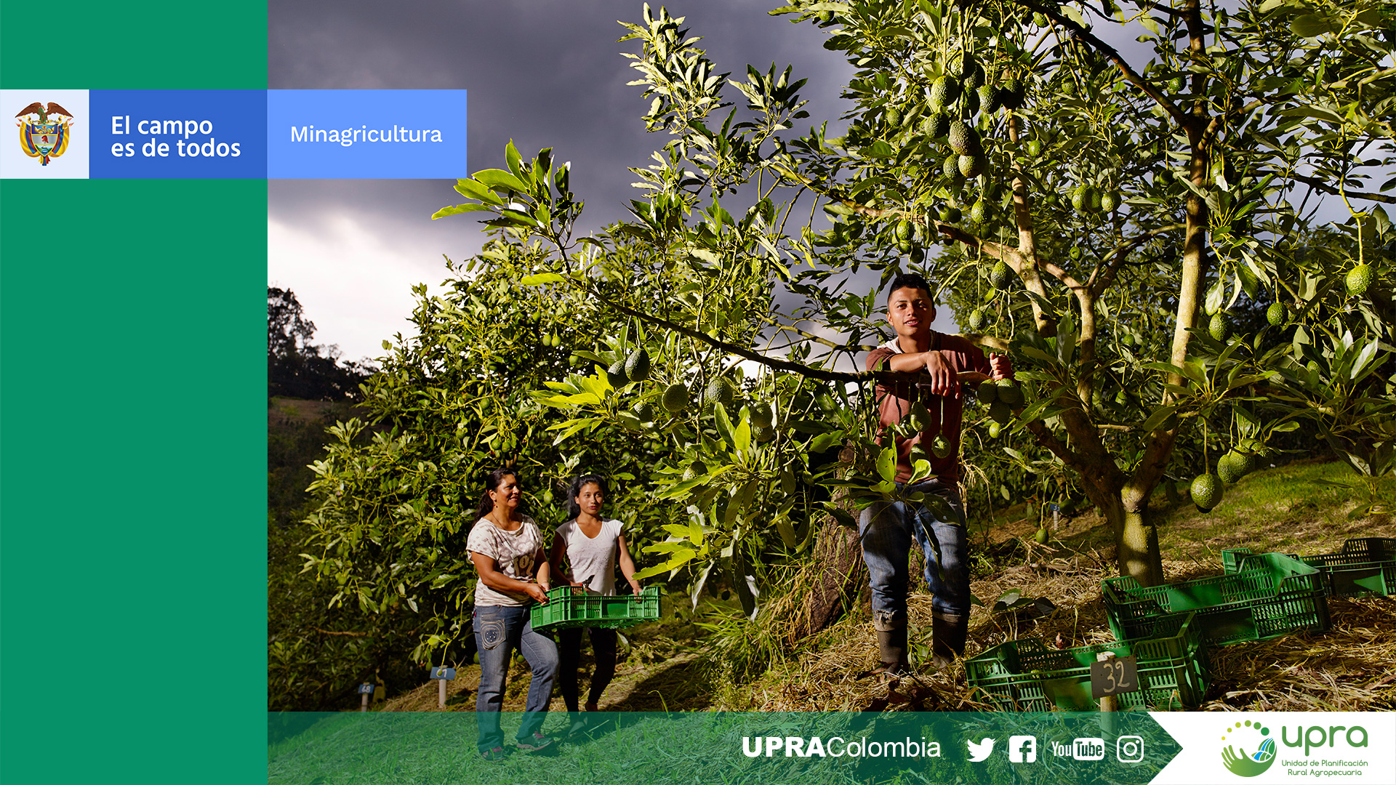
Gracias
MES
09
2022

